Slide 1


DEPARTAMENTO DE CIENCIAS ECONÓMICAS ADMINISTRATIVAS Y DE COMERCIO
INGENIERÍA EN COMERCIO EXTERIOR Y NEGOCIACIÓN INTERNACIONAL
TEMA: “ANÁLISIS COMPARATIVO DE LA DIVERSIFICACIÓN DE EXPORTACIONES DE PRODUCTOS AGRÍCOLAS DEL ECUADOR HACIA LOS PAISES DEL MERCOSUR, PERÍODO 2011-2018”
DIRECTOR:
ECON. MIÑO VILLARREAL, CARLOS OSWALDO
AUTORES:
      MARCILLO MORA, JAIRO FRANCISCO
      NASAMUES BOLAÑOS, JAKSON DARIO

Slide 2

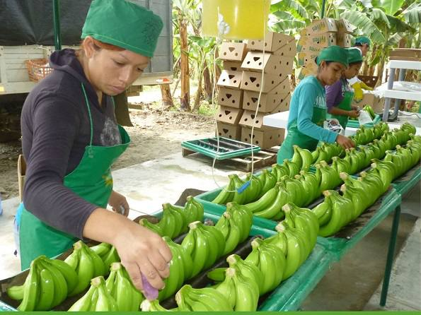
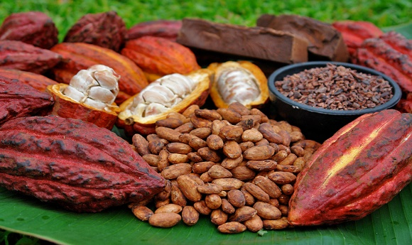
Planteamiento del problema
ACE N.-59
18 de octubre del 2004
Plazo máximo 2018
Banano
Es el mayor exportador de banano con un 35% de la oferta exportable mundial
Cacao
Ecuador es el país con la mayor participación en este segmento del mercado mundial

Slide 3

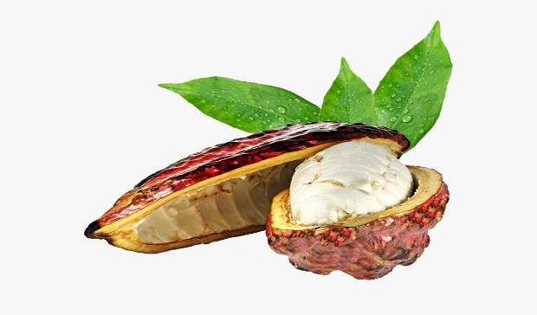
OBJETIVO GENERAL
Realizar un análisis comparativo de las exportaciones de banano y cacao considerados como los principales productos agrícolas del Ecuador hacia los países del MERCOSUR en el período 2011-2018.
Objetivos específicos
Realizar un análisis situacional del entorno económico en el que se desarrollan los principales productos de exportación al Mercado Común del Sur (MERCOSUR).
Evaluar el aprovechamiento del Acuerdo de Complementación Económica firmado a partir del año 2004, detallando las características económicas, a través del patrón comercial de los productos mencionados.
Determinar el nivel de diversificación de la estructura exportadora ecuatoriana hacia cada uno de los países miembros del MERCOSUR, a través del cálculo del Índice de Herfindahl-Hirschman (IHH).

Slide 4
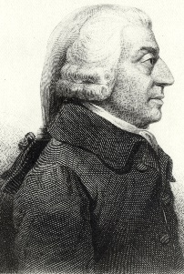


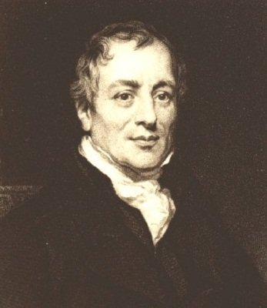
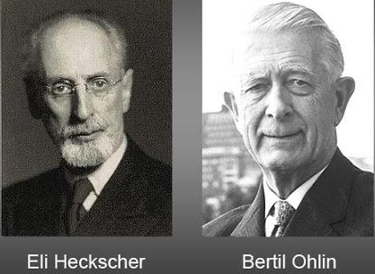
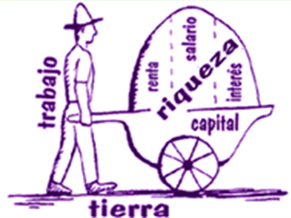
Teorías de soporte
Teoría de la Ventaja absoluta
Un país puede producir más unidades de cualquier bien con menos recursos con respecto a otro país
Teoría de la ventaja comparativa
Es la capacidad que tiene un país de producir determinados bienes con el menor coste de oportunidad respecto a otros países
Teoría de la dotación de los factores
Factores relativamente abundantes en el país

Slide 5




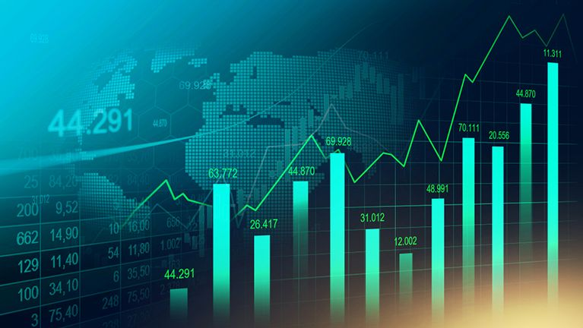

MARCO REFERENCIAL
DIVERSIFICACIÓN DE LA ESTRUCTURA EXPORTADORA DE LA COMUNIDAD ANDINA (2016) (B,C,P,E): ANÁLISIS IHH
Realiza un análisis de la concentración o diversificación de la estructura “X”.
AGROINDUSTRIA ECUATORIANA: UN SECTOR IMPORTANTE QUE REQUIERE DE UNA LEY QUE PROMUEVA SU DESARROLLO
Motor no petrolero de la economía y un fuerte demandante de mano de obra calificada y no calificada.
Contribución a la economía en el PIB (más de un 1/4 de las X e M totales en los últimos ocho años) como a la ocupación de la PEA.
PRECIOS AGROPECUARIOS E INGRESOS
Mercados financieros de productos agrícolas básicos diversifican las carteras y reducen el riesgo en la bolsa de valores.
Creación de políticas públicas orientadas a detener el efecto inflacionario en los precios tales como prohibiciones, o aumentos de impuestos a las X.
Estructura “X” altamente concentrada.

Slide 6

MARCO METODOLÓGICO
ENFOQUE DE LA I: Mixta
Cuantitativo para analizar datos estadísticos a través de mediciones de las variables “IHH”
Cualitativo porque se registrará información descriptiva del ACE firmado.
Tipología de Investigación
Documental
Descriptivo
2011-2018
Describir las posibles causas y efectos del ACE No. 59
BCE, SENAE, MIPRO, SICOM, AEBE, ANECACAO; CEPAL, BANCO MUNDIAL, BID, FMI, entre otros.

Slide 7
DETERMINACIÓN DE VARIABLES: VARIABLE DEPENDIENTE
Producto | Partida Arancelaria
Banano | 0803.10.20.00
Producto | Partida Arancelaria
Cacao | 1801.00.90.00
6,25%
Condiciones climáticas, competidores (Guat, Panamá, Mex), frutas de temporada, en 2012 se exportaron 35 millones menos de cajas (22% a 16% EE.UU), además se dejó de enviar cajas a Irán y Siria por conflictos bélicos. | ANECACAO, Proy. de Reactivación de Cacao Nacional Fino de Aroma 2012, récord de producción a escala mundial, incremento del 68% en los últimos 10 años según MAGAP. Exp. #1 de cacao de América
Fuente: https://www.ecuadorencifras.gob.ec/documentos/web-inec/Estadisticas_agropecuarias/espac/

Slide 8
30%
42%
0,30%
El precio internacional es fuertemente influenciado por grandes multinacionales integradas, a esto se debe que su comportamiento en el tiempo sea variado, 0,30% promedio FMI. | Desplome de 1058$ que representa el 42% del precio total, esto es debido a una sobreproducción mundial 300.000mil ton. en exceso debido a factores climáticos; Ghana, margen de negociación-capacidad
Fuente: https://www.ecuadorencifras.gob.ec/documentos/web-inec/Estadisticas_agropecuarias/espac/

Slide 9


Variable independiente
Exportaciones
Derechos arancelarios
Volumen de exportación (TM)
Monto de exportación (Precio FOB)
  Ad-valorem
  Específicos
  Mixtos

Slide 10
Monto de exportación (Precio FOB)
Fuente:https://contenido.bce.fin.ec/documentos/Administracion/bi_menuComercioExterior.html#

Slide 11
Volumen de exportación (TM)
Fuente: https://contenido.bce.fin.ec/documentos/Administracion/bi_menuComercioExterior.html#

Slide 12
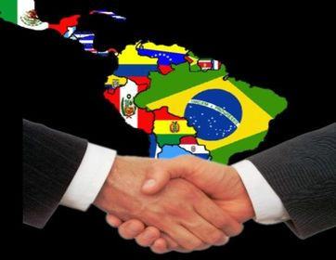



MARCO HISTÓRICO DE LA RELACIÓN COMERCIAL “CAN - MERCOSUR”.
Comunidad Andina de Naciones
Acuerdo de Cartagena.
Comunidad Andina y el Sistema Andino de Integración
1969
2006
1993
1996
Libre comercio
Retiro de Venezuela de la Comunidad Andina

Slide 13

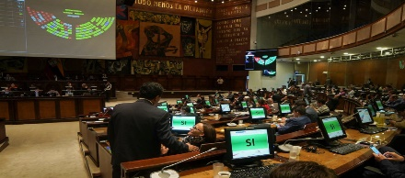



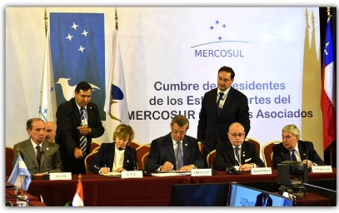

MERCADO COMÚN DEL SUR
Se exige agilizar la tramitación legislativa; ordenamientos jurídicos de los Estados Partes
Se aprobó la Ley Nacional para las elecciones directas de 18 Parlamentarios exclusivos del MERCOSUR
A, B, P y U = Cono Sur; Tratado de Asunción; inicia el proceso.
V. se incorpora y Bolivia firma el Protocolo de adhesión
1991 | 1994 | 2003 | 2004 | 2007 | 2009-2013 | 2014; 2019
+P. Ouro Preto = se crea la estructura institucional del MERCOSUR con Representantes
Elección directas, el # de Parlamentarios del PARLASUR quedó constituido A=26; B=37, P=18; U=18 y V= 23 (jur).
Protocolo Constitutivo del Parlamento del MERCOSUR.

Slide 14




NEGOCIACIONES “CAN-MERCOSUR”
Suscripción de un acuerdo previo; liberalización arancelaria progresiva
Entra en vigencia el ACE #59 = C,E,V+B,A,P,U
Se estableció un Programa de liberación de bienes de todo el universo arancelario para establecer una zona de libre comercio
1998 | 2004 | 2005 | 2012-2017
A excepción de los Productos de la franja de precios
Los países conformantes se suscribieron a los acuerdos específicos
V. Pasa a ser estado asociado, pero es suspendido

Slide 15

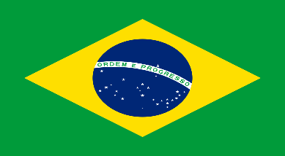


Preferencias arancelarias otorgadas para Ecuador
Argentina
Brasil
Uruguay
Paraguay
Banano
2004
2013
2018
Brasil
Paraguay
Uruguay
Argentina
Cacao

Slide 16
Balanza Comercial No Petrolera Ecuador-CAN (MILES DE USD FOB)
Fuente: https://contenido.bce.fin.ec/admin/dirlistEBC.php

Slide 17
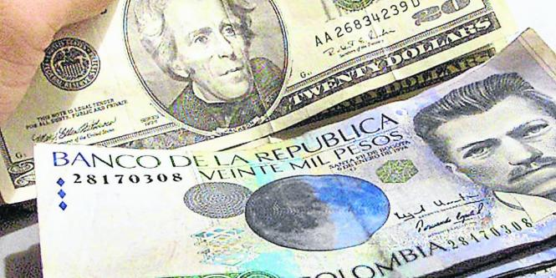
BALANZA COMERCIAL NO PETROLERA ECUADOR-MERCOSUR (MILLONES DE USD FOB)
Fuente: https://contenido.bce.fin.ec/admin/dirlistEBC.php

Slide 18








ÍNDICE HERFINDAHL-HIRSCHMAN, PERÍODO 2011-2018
Determinar el nivel de concentración y/o diversificación de las exportaciones de banano y cacao
Metodología muy útil para medir las variables del presente estudio
Aplicada en estudios empíricos de la Comisión Económica para América Latina y el Caribe (CEPAL
Principales productos de exportación; patrón comercial; BCE
CATEGORÍAS DEL IHH
0,0 - 0,10 | Mercado “diversificado” | Mercado competitivo | No requiere control
“0,10 - 0,18 “ | Mercado “moderadamente concentrado” | Mercado moderadamente concentrado” | Posible control
Mayor a 0,18 | Mercado “concentrado” | Monopolio | Control Obligatorio

Slide 19
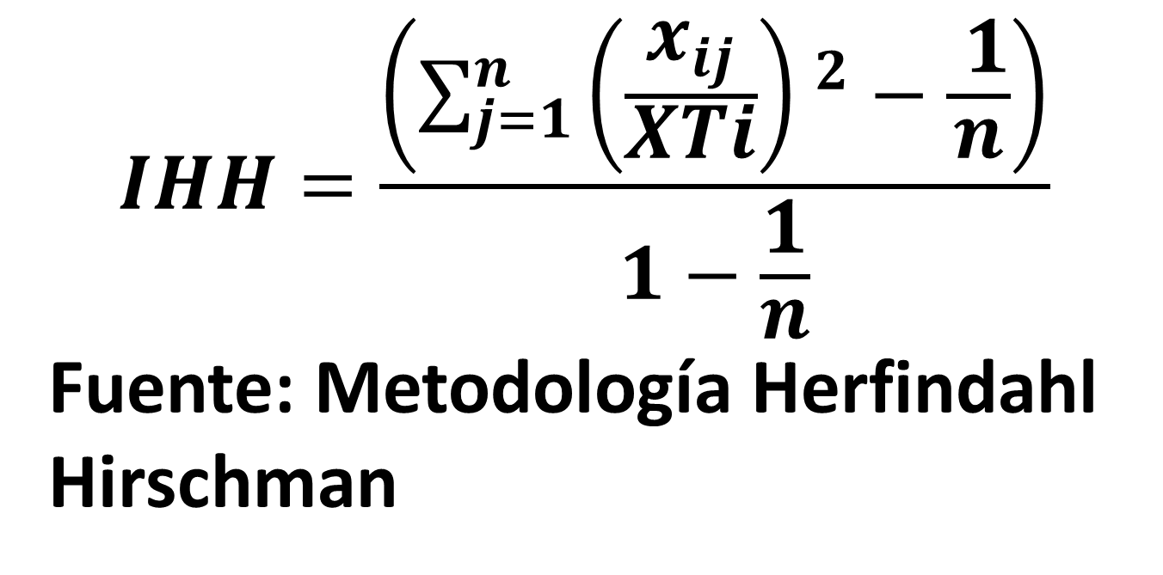
ÍNDICE HERFINDAHL-HIRSCHMAN, PERÍODO 2011-2018
$$IHH=\frac{\left(\sum_{j=1}^{n}{{\left(\frac{x_{ij}}{XTi}\right) }^{2}}−\frac{ 1}{n}\right)}{1−\frac{1}{n}}$$
Fuente: Metodología Herfindahl Hirschman

Slide 20

EXPORTACIONES DE BANANO A LOS PAÍSES DEL MERCOSUR (MILES DE USD FOB)
PASO 1
$$Pi=\frac{x_{ij}}{XTi}$$
AÑO | PRODUCTO | ARGENTINA | BRASIL | PARAGUAY | URUGUAY | TOTAL
2011 | Banano | 8.749,92 | 0,00 | 0,00 | 2.825,48 | 11.575,39
 | Plátano | 0,00 | 0,00 | 0,00 | 0,00 | 0,00
2012 | Banano | 12.193,62 | 0,00 | 0,00 | 3.945,21 | 16.138,83
 | Plátano | 0,00 | 0,00 | 0,00 | 0,00 | 0,00
2013 | Banano | 39.747,12 | 0,00 | 0,00 | 4.229,96 | 43.977,08
 | Plátano | 958,11 | 0,00 | 0,00 | 5,88 | 963,99
2014 | Banano | 106.768,55 | 0,00 | 0,00 | 6.341,87 | 113.110,41
 | Plátano | 711,68 | 0,00 | 0,00 | 39,74 | 751,42
2015 | Banano | 111.669,79 | 0,00 | 0,00 | 5.313,95 | 116.983,74
 | Plátano | 741,90 | 0,00 | 0,00 | 24,62 | 766,52
2016 | Banano | 110.901,65 | 0,00 | 0,00 | 10.876,93 | 121.778,58
 | Plátano | 461,28 | 0,00 | 0,00 | 29,79 | 491,07
2017 | Banano | 136.678,67 | 9,49 | 0,00 | 9.412,81 | 146.100,97
 | Plátano | 47,93 | 0,26 | 0,00 | 37,98 | 86,17
2018 | Banano | 115.896,25 | 34,09 | 5,02 | 7.584,86 | 123.520,22
 | Plátano | 354,62 | 0,00 | 0,00 | 82,08 | 436,70
Fuente:https://sintesis.bce.fin.ec/BOE/OpenDocument/1602171408/OpenDocument/opendoc/openDocument.faces?logonSuccessful=true&shareId=7

Slide 21
PARTICIPACIÓN EN EL MERCADO DEL BANANO - MERCOSUR

Slide 22
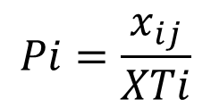
Exportaciones de cacao a los países del MERCOSUR (Miles de dolares FOB)
$$Pi=\frac{x_{ij}}{XTi}$$
Años | Argentina | Brasil | Paraguay | Uruguay | Total
2011 | $288,41 | $0,00 | $0,00 | $0,00 | $288,41
2012 | $840,29 | $0,00 | $0,00 | $0,00 | $840,29
2013 | $285,53 | $0,00 | $49,76 | $0,00 | $335,29
2014 | $228,79 | $0,00 | $48,28 | $0,00 | $277,06
2015 | $41,44 | $0,00 | $0,00 | $0,00 | $41,44
2016 | $0,00 | $0,00 | $0,00 | $9,15 | $9,15
2017 | $227,71 | $0,00 | $2,76 | $0,00 | $230,47
2018 | $243,05 | $0,00 | $20,49 | $4,58 | $268,11
Fuente: https://sintesis.bce.fin.ec/BOE/OpenDocument/1602171408/OpenDocument/opendoc/

Slide 23
Participación en el mercado de las exportaciones de cacao al MERCOSUR.

Slide 24
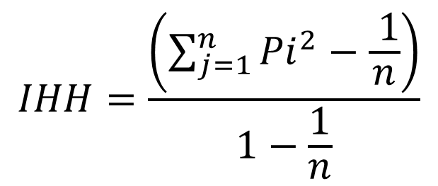
Paso 02
$$IHH=\frac{\left(\sum_{j=1}^{n}{{Pi}^{2}}−\frac{ 1}{n}\right)}{1−\frac{1}{n}}$$
Una vez determinado las exportaciones en el mercado, se procede a realizar una sumatoria de las mismas elevadas al cuadrado, y “n” representa al número total de integrantes del MERCOSUR, en este caso son 4 países, lo cual nos da como resultado el Índice de Herfindahl Hirschman.

Slide 25
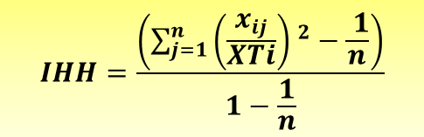
ÍNDICE HERFINDAHL-HIRSCHMAN DEL BANANO EN EL PERÍODO 2011-2018
PASO 2
$$IHH=\frac{\left(\sum_{j=1}^{n}{{\left(\frac{x_{ij}}{XTi}\right) }^{2}}−\frac{ 1}{n}\right)}{1−\frac{1}{n}}$$
AÑO | PRODUCTO | ARGENTINA | BRASIL | PARAGUAY | URUGUAY | TOTAL | IHH
2011 | Banano | 0,5714 | 0,0000 | 0,0000 | 0,0596 | 0,6310 | 0,508
 | Plátano | 0,0000 | 0,0000 | 0,0000 | 0,0000 | 0,0000 | -
2012 | Banano | 0,5708 | 0,0000 | 0,0000 | 0,0598 | 0,6306 | 0,507
 | Plátano | 0,0000 | 0,0000 | 0,0000 | 0,0000 | 0,0000 | -
2013 | Banano | 0,8169 | 0,0000 | 0,0000 | 0,0093 | 0,8261 | 0,768
 | Plátano | 0,9878 | 0,0000 | 0,0000 | 0,0000 | 0,9879 | 0,984
2014 | Banano | 0,8910 | 0,0000 | 0,0000 | 0,0031 | 0,8942 | 0,859
 | Plátano | 0,8970 | 0,0000 | 0,0000 | 0,0028 | 0,8998 | 0,866
2015 | Banano | 0,9112 | 0,0000 | 0,0000 | 0,0021 | 0,9133 | 0,884
 | Plátano | 0,9368 | 0,0000 | 0,0000 | 0,0010 | 0,9378 | 0,917
2016 | Banano | 0,8293 | 0,0000 | 0,0000 | 0,0080 | 0,8373 | 0,783
 | Plátano | 0,8824 | 0,0000 | 0,0000 | 0,0037 | 0,8860 | 0,848
2017 | Banano | 0,8752 | 0,0000 | 0,0000 | 0,0042 | 0,8793 | 0,839
 | Plátano | 0,3094 | 0,0000 | 0,0000 | 0,1942 | 0,5036 | 0,338
2018 | Banano | 0,8804 | 0,0000 | 0,0000 | 0,0038 | 0,8841 | 0,846
 | Plátano | 0,6594 | 0,0000 | 0,0000 | 0,0353 | 0,6947 | 0,593

Slide 26
RESULTADOS ÍNDICE HERFINDAHL-HIRSCHMAN DEL BANANO

Slide 27
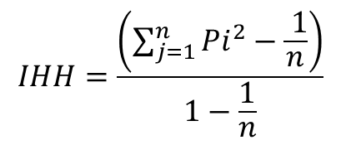
Índice Herfindahl-Hirschman del cacao en el período 2011-2018
$$IHH=\frac{\left(\sum_{j=1}^{n}{{Pi}^{2}}−\frac{ 1}{n}\right)}{1−\frac{1}{n}}$$
Años | Argentina | Brasil | Paraguay | Uruguay | Total | IHH
2011 | 1,0000 | 0,0000 | 0,0000 | 0,0000 | 1,0000 | 1
2012 | 1,0000 | 0,0000 | 0,0000 | 0,0000 | 1,0000 | 1
2013 | 0,7252 | 0,0000 | 0,0220 | 0,0000 | 0,7472 | 0,66
2014 | 0,6819 | 0,0000 | 0,0304 | 0,0000 | 0,7122 | 0,62
2015 | 1,0000 | 0,0000 | 0,0000 | 0,0000 | 1,0000 | 1
2016 | 0,0000 | 0,0000 | 0,0000 | 1,0000 | 1,0000 | 1
2017 | 0,9762 | 0,0000 | 0,0001 | 0,0000 | 0,9763 | 0,97
2018 | 0,8218 | 0,0000 | 0,0058 | 0,0003 | 0,8279 | 0,77

Slide 28
Resultados del IHH para el cacao

Slide 29
CONCLUSIONES Y RECOMENDACIONES
Dos de los socios comerciales presentan una participación nula en el período 2011-2016, en el año de 1997 la República Federativa de Brasil, inhabilitó el ingreso de las importaciones del banano ecuatoriano debido a la presencia de plagas conocidas como el moko del banano o la sigatoka negra, dando como resultado la imposición de exigentes barreras fitosanitarias y cerrando la apertura definitivamente hasta el año 2017, con respecto a Paraguay la oferta exportable evidencia transacciones comerciales de elaborados de banano pero con una muy baja participación.
Para Ecuador es crucial aprovechar el ACE No. 59, expandiendo la oferta exportable del banano tanto en Brasil como en Paraguay y Uruguay, generando así un gran aporte a la Balanza comercial del país, específicamente, al sector de los principales productos tradicionales exportados, ya que las relaciones comerciales con dichos países se retomaron a partir del año 2017.

Slide 30
CONCLUSIONES Y RECOMENDACIONES
• Ecuador ha mantenido un déficit en su balanza comercial por ello es necesario fomentar el cambio de matriz productiva para que la oferta exportable ecuatoriana pueda entregar una variedad de productos no solo de productos tradicionales sino también con valor agregado, a fin de que consolide una verdadera complementariedad económica con el bloque MERCOSUR, y que propenda a aumentar sustancialmente el libre intercambio comercial.
• Desde el punto de vista de las importaciones se observa que superan a las exportaciones con un saldo deficitario promedio anual del -29,57%, por lo cual, a nivel de comercio intrarregional con el MERCOSUR, Ecuador depende de productos industrializados especialmente, y no es compensado con las exportaciones de sus principales productos tradicionales del Ecuador.

